Slide 1


Slide 2
يک دانشجو در طول دوره تحصيل خود در مرکز آموزشهاي الکترونيکي دانشگاه شهيد بهشتي با 5 محيط مجازي زير در ارتباط خواهد بود.
1. سايت دانشگاه شهيد بهشتي به آدرس www.sbu.ac.ir
2. سايت مرکز آموزش الکترونيکي
از طريق سايت دانشگاه به آدرس www.sbu.ac.ir، بخش مراکز، مرکز آموزش الکترونيکي قابل دسترس است و شامل اطلاعاتي نظير اخبار کلي دوره ها، گروه هاي آموزشي، ضوابط و آيين نامه ها، راهنماي پايان نامه مي باشد.
3. سامانه گلستان
به آدرس golestan.sbu.ac.ir
در اين سامانه اموري اعم از انتخاب واحد، مشاهده نمرات، درخواست ريزنمرات انجام مي پذيرد.
4. سامانه مديريت يادگيري (LMS)
به آدرس lms.sbu.ac.ir
شناسه کاربري “شماره دانشجويي” و رمز عبور آن “شماره دانشجويي”Lms خواهد بود. مشخصات کاربري مربوط در روز چهارشنبه فعال خواهد شد.
5. کلاس آنلاين (Adobe Connect)

Slide 3

Sbu.ac.ir
1

Slide 4
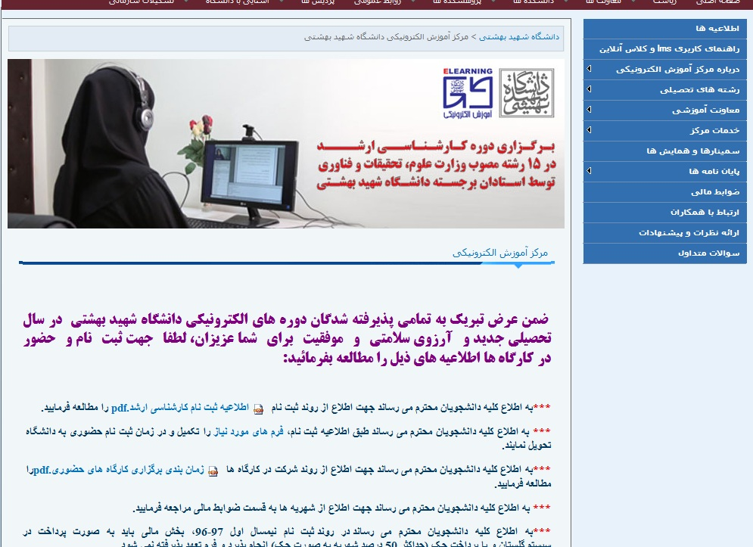
2

Slide 5
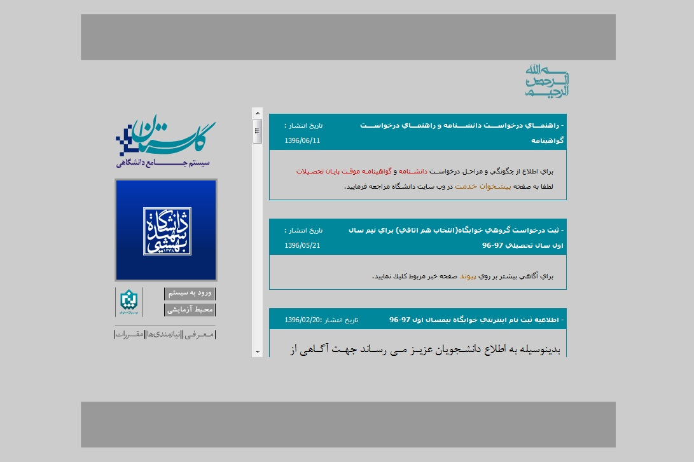
Golestan.sbu.ac.ir
3
سايت گلستان تنها در مرورگر Internet Explorer به صورت صحيح قابل مشاهده خواهد بود.

Slide 6
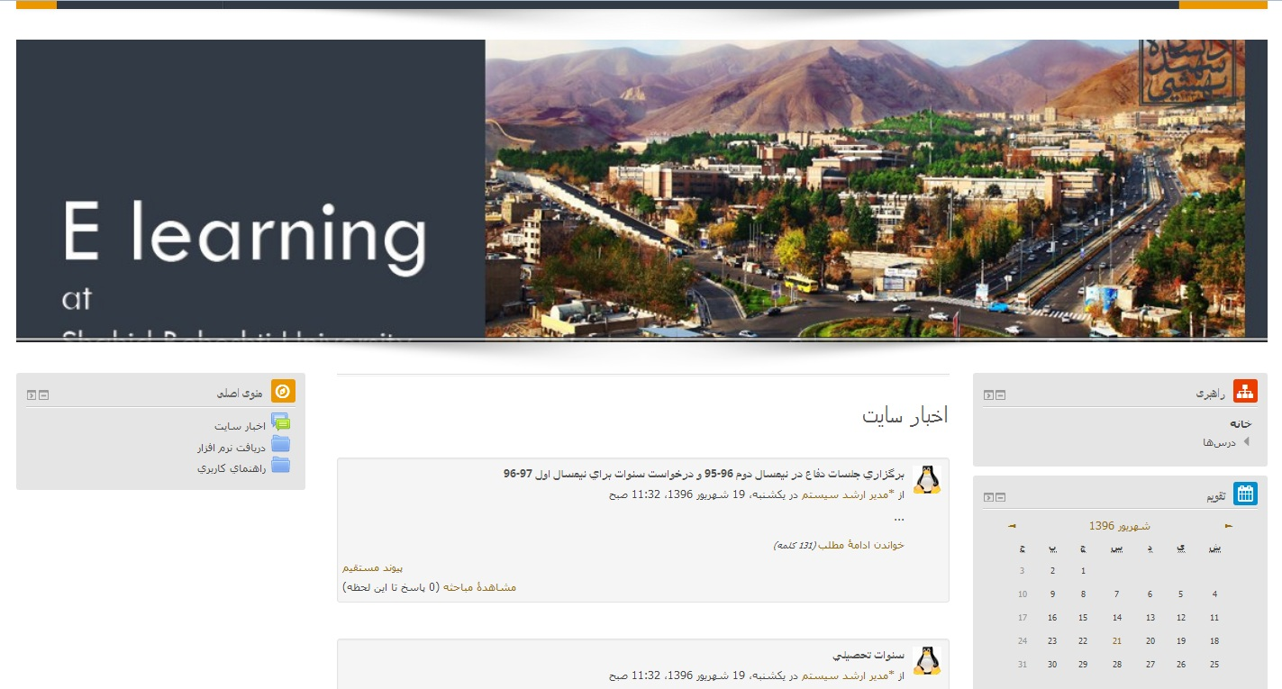
Lms.sbu.ac.ir
4
آدرس سايت LMS را در مرورگر FireFox وارد نماييد.

Slide 7
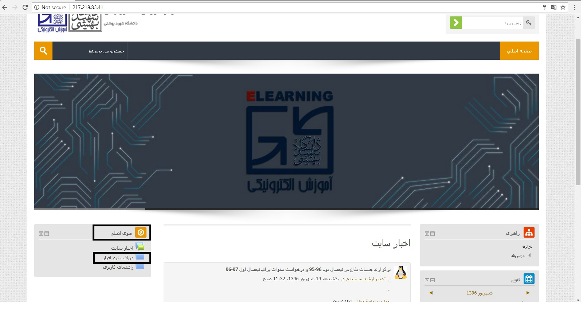
جهت دريافت نرم افزارهاي مورد نياز به بلوک منوي اصلي و پوشه دريافت نرم افزار مراجعه فرماييد.

Slide 8
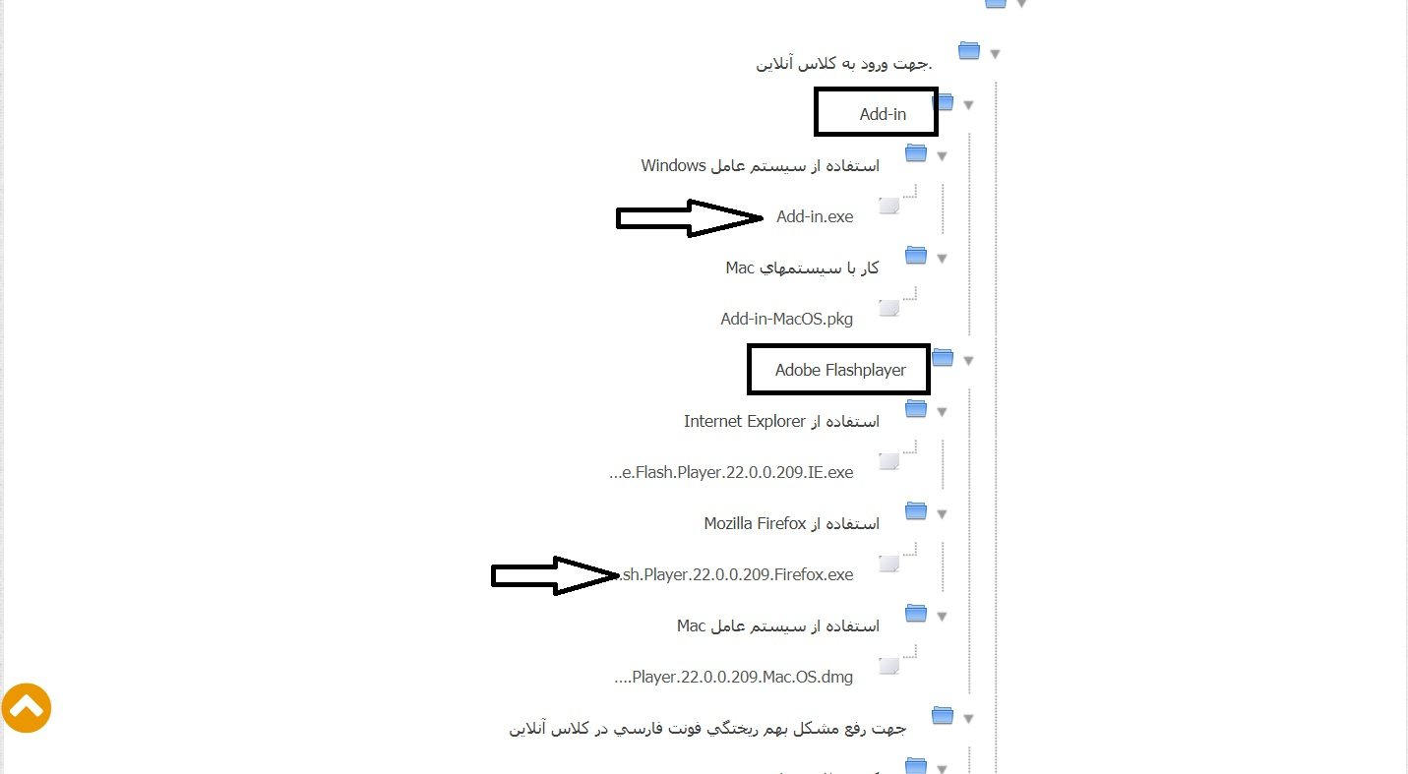
نکته :
طبق مراحل عنوان شده براي نصب نرم افزارها ضرورتي براي Log in در سامانه وجود ندارد.
دو نرم افزار ضروري جهت ورود به کلاس آنلاين:
1.Add in
2.Adobe Flashplayer

Slide 9
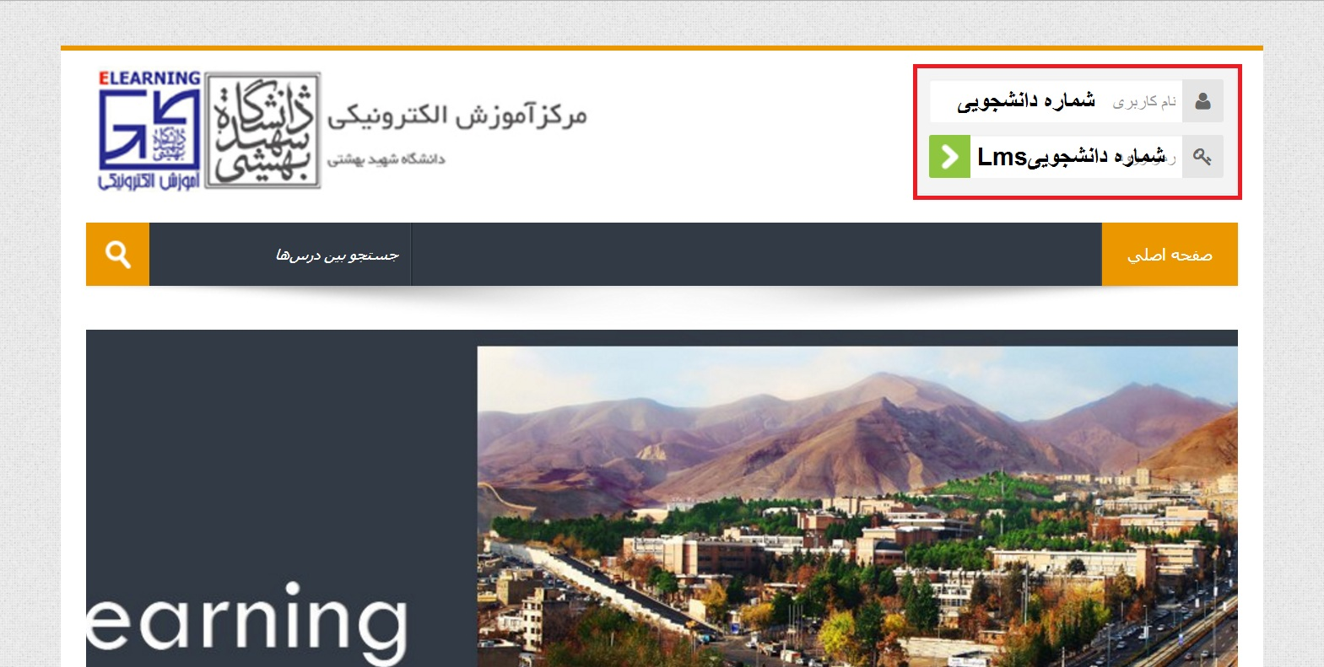
جهت ورود به سامانه نام کاربري و رمز عبور خود را که تا روز چهارشنبه مورخ 96/6/22 فعال خواهد شد وارد نماييد.

Slide 10
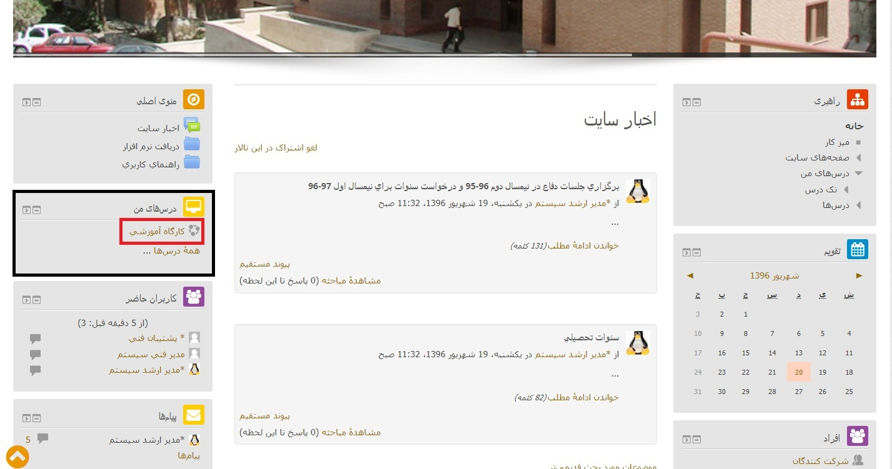
بر روي لينک کارگاه آموزشي واقع در بلوک درس هاي من کليک کنيد.

Slide 11
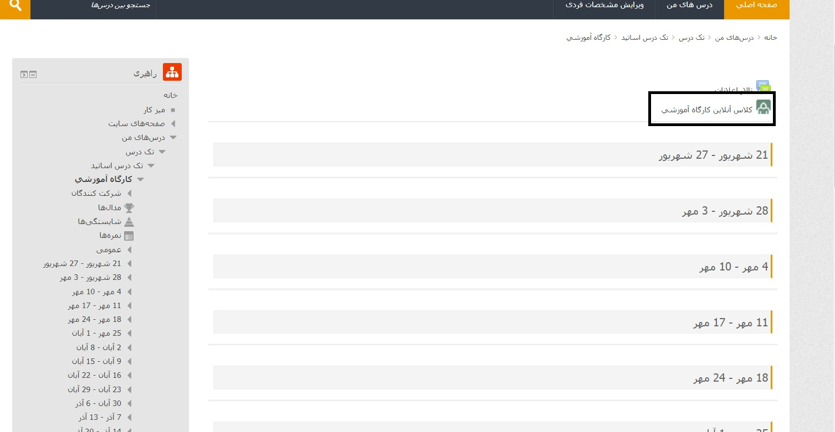
بر روي آيکون کلاس آنلاين کارگاه آموزشي کليک کنيد.

Slide 12
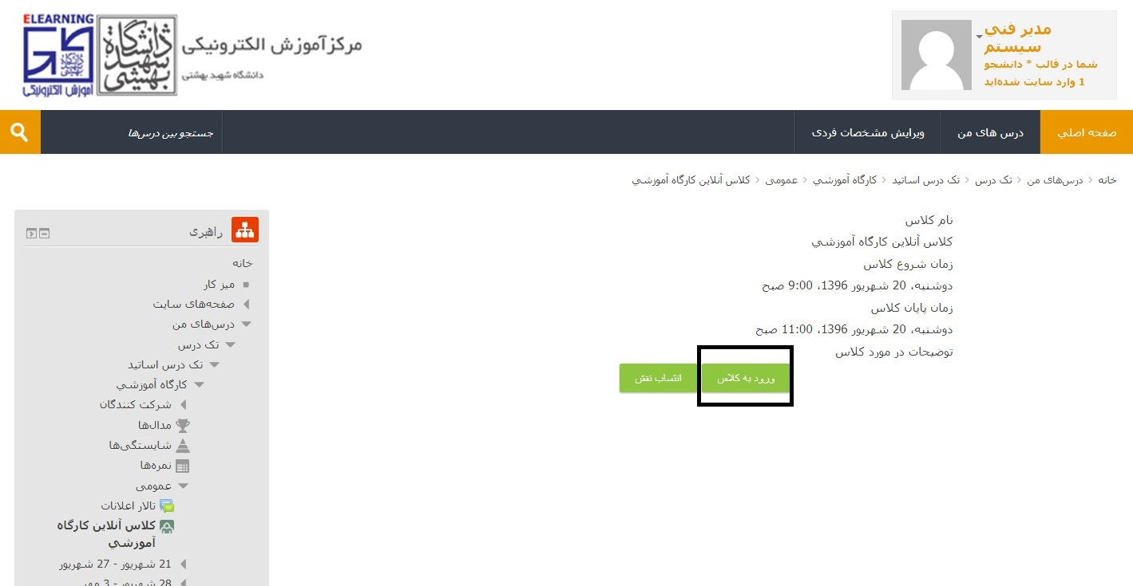
بر روي دکمه ورود به کلاس بعد از انجام اقدامات ذيل کليک کنيد.
اقدامات قبل از ورود به کلاس آنلاین :
.1 خاموش کردن Windows Automatic Update
.2 خاموش کردن هرگونه Automatic Update مربوط به نرم افزارهایی مانند Antivirus ها
(غیر فعال کردن Antivirus در سیستم زمانی انجام می شود که تنظیمات آن به نحوی مانع ورود شما به کلاس آنلاین شود.)
.3 اتمام دانلود هرگونه نرم افزار
4. Disable کردن نرم افزارهای Firewall به خصوص Windows Firewall
.5 بازکردن پورت های اینترنتی مورد نیاز سیستم:
- پورت 80
- پورت 1935
- پورت 443

Slide 13
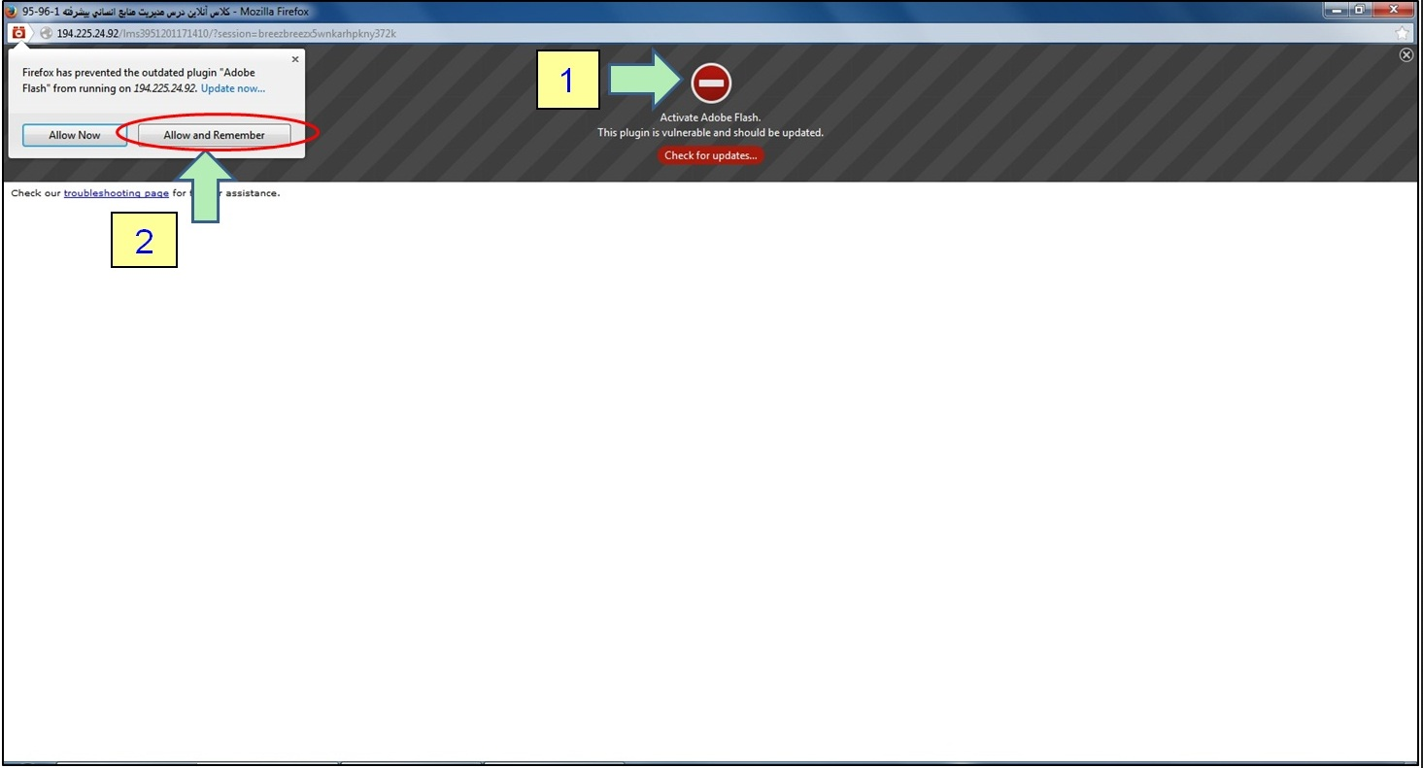
در صورت مواجه با خطاي مشخص شده مطابق با تصوير عمل نماييد.

Slide 14
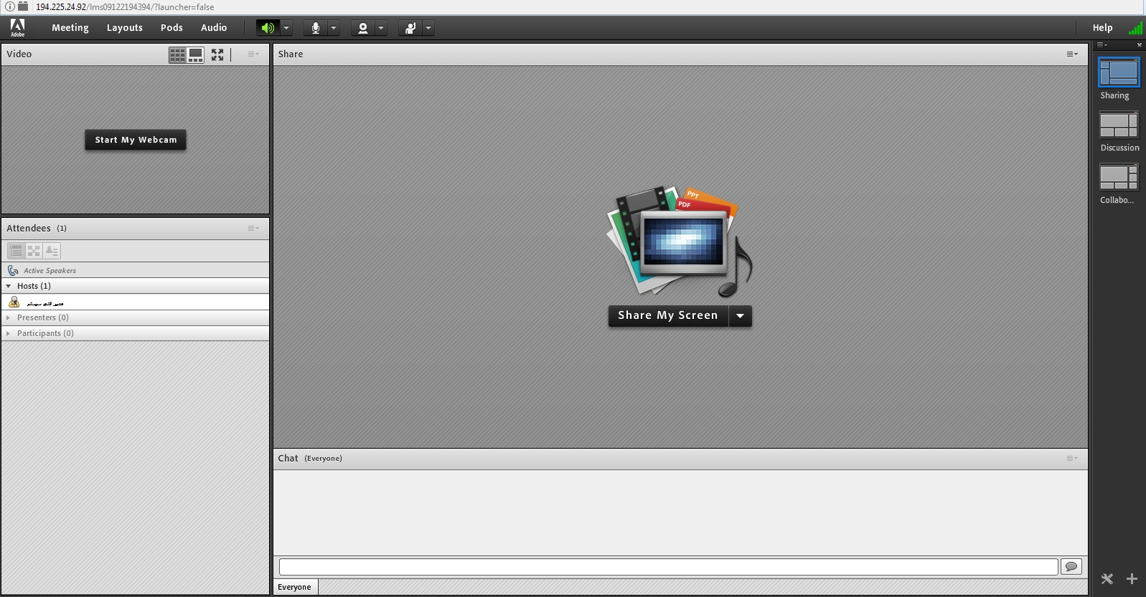
5

Slide 15
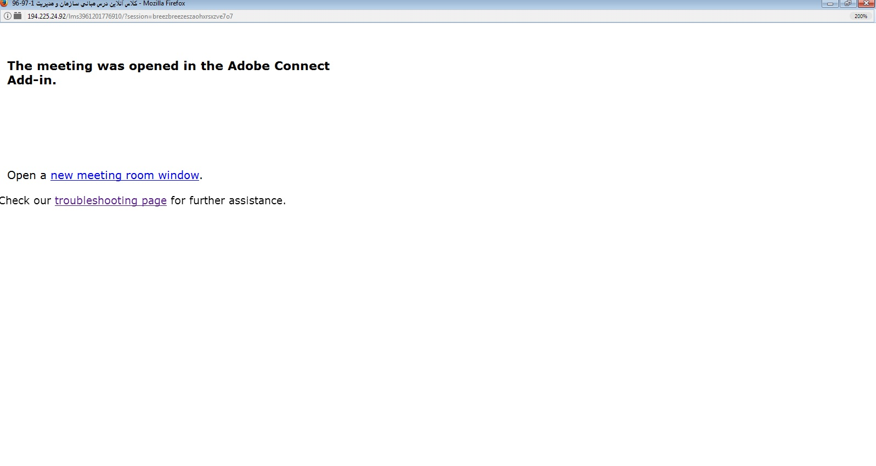
در صورت بروز اشکال ضمن ورود به محيط کلاس آنلاين با اطمينان از نصب نرم افزار Add in بر روي لينک troubleshooting page در صفحه سفيد رنگ کليک نماييد.

Slide 16
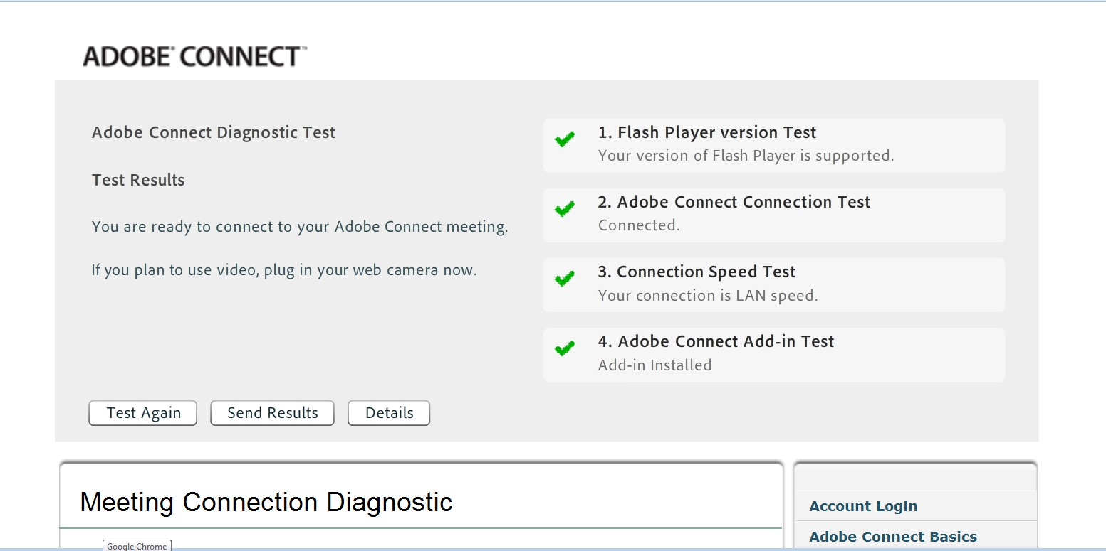
تست نسخه Flash player
تست باز بودن پورت هاي 80،1935 ،443
تست سرعت اينترنت
تست نسخه Add-in

